Slide 1


Slide 2
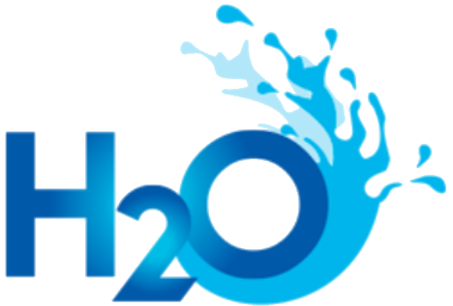
Vatn
Vatn er ólífrænn lyktar-, bragð- og nær litlaus vökvi sem er lífsnauðsynlegur öllum þekktum lífverum, þrátt fyrir að gefa þeim hvorki fæðu, orku né næringarefni.
Vatnssameindin er samsett úr tveimur vetnisfrumeindum og einni súrefnisfrumeind sem tengjast með samgildistengi og hefur efnaformúluna H₂O.

Slide 3
Almennt um vatn
Vatn er undirstaða alls lífs á Jörðinni og er eitt af því sem skapar sérstöðu Jarðarinnar.
Um ¾ hlutar Jarðarinnar eru þaktir vatni og eru lífverur að stórum hluta úr vatni.
Vatnið á Jörðinni er takmörkuð auðlind að því leyti að það endurnýjast ekki heldur er það í stöðugri hringrás sem drifin er áfram af sólinni.
Vatn líkamans er um 60% af líkamsþunganum að meðaltali og gegnir margvíslegum hlutverkum sem gerir það lífsnauðsynlegt manninum og öðrum lifandi verum.

Slide 4
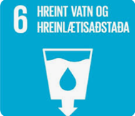
Hreint vatn og hreinlætisaðstaða
Sjötta heimsmarkmið Sameinuðu þjóðanna um hreint vatn og hreinlætisaðstöðu skipar vegamikinn sess í átt til sjálfbærrar þróunar í heiminum.
Tryggja þarf aðgengi allra að hreinu vatni og sjálfbæra nýtingu þess svo og hreinlætisaðstöðu
Eigi síðar en árið 2030 standi öllum til boða heilnæmt drykkjarvatn á viðráðanlegu verði hvar sem er í heiminum.

Slide 5
Hringrás vatns
Hringrás vatns má lýsa með þeim hætti að vatn gufar upp fyrir tilstilli sólarinnar, þéttist ofar í gufuhvolfinu og verður að skýjum.
Ferlið sem nefnist hringrás vatns lýsir geymslu og hreyfingu á vatni í og á milli lífhvolfs, lofthvolfs, jarðhvolfs og vatnshvolfs.
Sólarljósið veldur því að vatn gufar sífellt upp af yfirborði jarðar. Sólin hitar yfirborðið og vatn í sjó og á landi umbreytist í vatnsgufu, sem stígur upp til himins. Því hærra sem vatnsgufan berst, þeim mun kaldara verður loftið. Við það kólnar gufan, þéttist og myndar ský.

Slide 6
Nokkur orð tengd vatni

